Slide 1
Estimations des principaux coûts du traitement contre le cancer et de l’abandon du tabagisme au Canada
MARS 2017

Slide 2
Table des matières
Aperçu
Pourquoi cette ressource est-elle importante?
Que contient cette ressource?
Comment utiliser cette ressource?
Méthodes
Portée et limites
Principaux coûts – abandon du tabagisme
Principaux coûts – traitement du cancer
Citation suggérée
Bibliographie

Slide 3
L’usage du tabac dans ce document ne fait pas référence à son utilisation traditionnelle à des fins cérémoniales ou spirituelles. Le terme renvoie plutôt à l’usage abusif et à l’abandon des produits du tabac commerciaux.

Slide 4
Pourquoi cette ressource est-elle importante?

Slide 5
Pourquoi cette ressource est-elle importante?
L’usage du tabac est la principale cause mondiale de décès évitables
Chaque année, l’usage du tabac coûte aux Canadiens des milliards de dollars en soins de santé, directement et indirectement (p. ex., perte de productivité, invalidité à long terme et décès)

Slide 6
Pourquoi cette ressource est-elle importante?
De nombreux patients atteints de cancer fument encore régulièrement (Lucchiari et coll., 2013; U.S. Department of Health and Human Services (HHS), 2014)
Environ 20 % des patients actuellement atteints de cancer au Canada sont des fumeurs (Li et coll., 2015)
Le tabagisme peut réduire l’efficacité des traitements contre le cancer et augmenter le risque d’effets secondaires liés au traitement (Li et coll., 2015)
Compte tenu de la nature addictive du tabac et du risque élevé de rechute, il est nécessaire d’intégrer les efforts favorisant l’abandon du tabagisme dans les soins contre le cancer (HHS, 2014; Warren et Ward, 2015)
Notes:
Sources des données :
Lucchiari C, Masiero M, Botturi A, Pravettoni G. Helping patients to reduce tobacco consumption in oncology: a narrative review. Springerplus 2016;5:1136.
U.S. Department of Health and Human Services (HHS). The Health Consequences of Smoking: 50 Years of Progress. A Report of the Surgeon General. Atlanta, GA : U.S. Department of Health and Human Services, Centers for Disease Control and Prevention, National Center for Chronic Disease Prevention and Health Promotion, Office on Smoking and Health, 2014.
Liu J, Chadder J, Fung S, G Lockwood, Rahal R, Halligan M, Mowat D, Bryant H. Smoking behaviours of current cancer patients in Canada. Current Oncology 2016; 23(3):201-203.
Li WHC, Chan SSC, Wang KMP, Lam TH. Helping cancer patients quit smoking by increasing their risk perception: a study protocol of a cluster randomized controlled trial. BMC Cancer 2015;15:490.
Warren GW, Ward KD. Integration of tobacco cessation services into multidisciplinary lung cancer care: rationale, state of the art, and future directions. Transl Lung Cancer Res 2015;4:339-52.

Slide 7
Pourquoi cette ressource est-elle importante?
Les données indiquent que l’abandon du tabagisme permet d’améliorer l’efficacité du traitement et la probabilité de survie de tous les patients atteints de cancer, et pas seulement de ceux qui souffrent d’un cancer lié au tabac. Toutefois, la consommation de tabac est rarement abordée dans la pratique de l’oncologie.
Bien que des approches de l’abandon du tabagisme fondées sur des données probantes existent au Canada, ces services sont rarement offerts dans les établissements de soins oncologiques.

Slide 8
Pourquoi cette ressource est-elle importante?
Les traitements contre le tabagisme sont « parmi les plus rentables de toutes les interventions en matière de soins de santé ». (NIH, 2002)
Sans aucun soutien, près de la moitié des fumeurs qui tentent de cesser de fumer échouent dans la première semaine de la tentative (Hughes et coll., 2004)
Moins de cinq pour cent des fumeurs qui tentent de cesser de fumer réussissent à se passer du tabac à long terme. (Hughes et coll., 2004)
Notes:
National Institute for Health and Clinical Excellence. Guidance on the Use of Nicotine Replacement Therapy (NRT) and Bupropion for Smoking Cessation. 2002: 1-27. http://www.nice.org.uk/nicemedia/pdf/NiceNRT39GUIDANCE.pdf.
Hughes JR, Keely J, Naud S. Shape of the relapse curve and long-term abstinence among untreated smokers. Addiction 2004;99:29–38.

Slide 9
Pourquoi cette ressource est-elle importante?
En 2015, le Centre for Excellence in Economic Analysis Research (CLEAR) (Centre d’excellence en recherche sur l’analyse économique) a effectué une revue rapide de la littérature sur le rapport coût-efficacité des programmes d’abandon du tabagisme en cancérologie.
Cette revue n’a relevé qu’un seul article en version intégrale qui répondait aux critères d’inclusion : une analyse coût-efficacité d’un programme formel d’abandon du tabagisme pour les patients atteints d’un cancer du poumon non à petites cellules de stade précoce.
Selon cette étude, un an après l’intervention chirurgicale, les rapports coût-efficacité différentiels étaient de 16 415 $ par année de vie gagnée pondérée par la qualité (QALY) et de 45 629 $ par année de vie gagnée, alors que cinq ans après l’intervention chirurgicale, les rapports coût-efficacité différentiel étaient de 2 609 $ par QALY gagnée et de 2 703 $ par année de vie gagnée.
Ces résultats indiquent que le rapport coût-efficacité de l’abandon du tabagisme est devenu plus évident à mesure que le temps passe, en raison des avantages de la poursuite du programme.
Dans l’ensemble, les résultats indiquent que les programmes actuels et futurs de lutte contre le tabagisme devraient comprendre une évaluation économique de l’intervention d’abandon du tabagisme visant à évaluer sa rentabilité.
(CLEAR 2015)
Notes:
Centre for Excellence in Economic Analysis Research (CLEAR). Revue rapide de la littérature : Évaluation économique des programmes de lutte contre le tabagisme dans un contexte oncologique. Avril 2015. Disponible à : https://content.cancerview.ca/download/cv/prevention_and_screening/tobacco_cessation/documents/rapidliteraturereviewecoevalfrpdf?attachment=0.

Slide 10
Pourquoi cette ressource est-elle importante?
Le coût de l’abandon du tabagisme est dérisoire par rapport au coût du traitement du cancer
Par exemple, ~27 898 $ pour le traitement du cancer colorectal en phase initiale chez les femmes par rapport à ~5 314 $ pour les « meilleures pratiques » en matière de soutien à l’abandon du tabagisme, notamment : plusieurs séances de counseling, TRN et médicaments (VAR ou BUP), et 6,3 tentatives d’arrêt. (Se reporter aux diapositives 42 et 44 pour consulter les hypothèses sur les coûts)
Étant donné que les patients atteints de cancer qui continuent à fumer ont vraisemblablement besoin de plus de traitements (p. ex., doses plus élevées de médicaments, radiothérapie, durée plus longue du traitement, complications chirurgicales, hospitalisations répétées, etc.), le fait de leur offrir de l’aide pour cesser de fumer constitue une occasion d’améliorer la qualité et l’efficacité des soins ainsi que de réduire les coûts pour le système de soins de santé

Slide 11
Que contient cette ressource?

Slide 12
Que contient cette ressource?
Cette ressource comprend :
Des estimations des coûts associés aux diverses interventions d’abandon du tabagisme
Les coûts des cancers couramment traités au Canada, y compris les coûts des traitements spécifiques au sexe et au stade du cancer
L’efficacité des interventions d’abandon du tabagisme
La couverture des aides au renoncement au Canada
Des exemples de scénarios d’intervention d’abandon du tabagisme
Les sections de notes qui contiennent des renseignements complets sur les citations, ainsi que des hypothèses détaillées sur les coûts (format facile à copier et à coller)

Slide 13
Comment utiliser cette ressource?

Slide 14
Comment utiliser cette ressource?
Le Partenariat canadien contre le cancer a compilé plusieurs sources de données dans une série de ressources visant à aider les organismes de lutte contre le cancer et les gouvernements à maintenir, à diffuser et à intensifier des approches de l’abandon du tabagisme fondées sur des données probantes au sein du système de lutte contre le cancer.
Ces diapositives, qui présentent les principaux coûts du traitement contre le cancer et de l’abandon du tabagisme, constituent l’une des nombreuses ressources offertes par le Partenariat pour soutenir la prise de décisions fondées sur des données probantes concernant l’abandon du tabagisme chez les patients atteints de cancer.

Slide 15
Ressources portant sur l’abandon du tabagisme au sein des systèmes de lutte contre le cancer
www.vuesurlecancer.ca/prevention_et_depistage/tabac/

Slide 16
Comment utiliser cette ressource?
Copier-coller les diapositives ou les données sur les estimations de coûts dans des présentations, des notes d’information, des rapports, etc.
Élaborer vos propres estimations de coûts à partir des données présentées sur les diapositives ou dans le fichier de données brutes
Consulter les hypothèses contenues dans les sections de notes des diapositives
Copier-coller les citations figurant dans les notes des diapositives, ou la section dédiée à la bibliographie
Citer la ressource en utilisant la citation suggérée dans vos présentations, séances d’information, rapports, etc.

Slide 17
Méthodes

Slide 18
Méthodes
Coûts moyens des interventions d’abandon du tabagisme (pharmacothérapie)
Les données d’établissement des coûts proviennent des formulaires provinciaux 2016 de médicaments, le cas échéant.
Ces coûts excluent les frais d’ordonnance et les prix de revient majorés des médicaments.
Les coûts unitaires canadiens moyens ont été établis selon la moyenne des coûts unitaires provinciaux, et ont été multipliés par le nombre d’unités nécessaires pour chaque intervention d’abandon du tabagisme.
Les valeurs minimales, moyennes et maximales ont été utilisées pour illustrer la gamme de coûts moyens à des doses variables (comme le recommandent les experts)
Les données sur l’efficacité des interventions d’abandon du tabagisme sont incluses
Le nombre de sujets à traiter (NST) est présenté pour chaque intervention, et correspond au nombre d’interventions nécessaires pour éviter une mort précoce (Hughes, 2012)
Un examen a été mené par les experts au sein du Partenariat et des experts externes du renoncement au tabac au Centre de toxicomanie et de santé mentale
Notes:
Hughes JR. A Quantitative Estimate of the Clinical Significance of Treating Tobacco Dependence. Am J Prev Med 2012;100(2):130–4.
Chaiton M, Diemert L, Cohen JE, et coll. Estimating the number of quit attempts it takes to quit smoking successfully in a longitudinal cohort of smokers. BMJ Open 2016;6:e011045. doi: 10.1136/bmjopen-2016-011045

Slide 19
Méthodes
Coûts moyens des interventions d’abandon du tabagisme (counseling)
Les exigences en matière de temps pour le fournisseur ont été déterminées pour chaque étape de ces stratégies.
Les coûts ont été alloués en fonction des salaires horaires moyens de trois professions de santé : infirmières autorisées, médecins et pharmaciens.
Les salaires horaires moyens ont été tirés du site Web des programmes d’emploi et d’éducation du gouvernement de l’Alberta et ont été convertis selon la valeur du dollar canadien de 2016 à l’aide de l’indice mensuel des prix à la consommation de la Banque du Canada.
Notes:
Site Web des programmes d’emploi et d’éducation du gouvernement de l’Alberta : http://occinfo.alis.alberta.ca/occinfopreview/info/browse-wages

Slide 20
Méthodes
Coûts moyens des interventions d’abandon du tabagisme (prévention des rechutes et tentatives d’abandon)
Sans aucun soutien, près de la moitié des fumeurs qui tentent de cesser de fumer échouent dans la première semaine de la tentative. (Hughes et coll., 2004)
Le nombre moyen de tentatives d’abandon du tabagisme nécessaires pour parvenir à cesser de fumer est vraisemblablement beaucoup plus élevé que ce qui est généralement communiqué aux fumeurs.
Une nouvelle étude canadienne suggère qu’un fumeur tente de cesser de fumer au moins 30 fois en moyenne avant de s’arrêter avec succès pendant 1 an ou plus (Chaiton et coll., 2016)
Un traitement prolongé avec de la varénicline peut prévenir les rechutes. Il est urgent de mener des études sur les TRN prolongées (Hajek et coll., 2013)
Notes:
Hughes JR, Keely J, Naud S. Shape of the relapse curve and long-term abstinence among untreated smokers. Addiction 2004;99:29–38.
Chaiton M, Diemert L, Cohen JE, et coll. Estimating the number of quit attempts it takes to quit smoking successfully in a longitudinal cohort of smokers. BMJ Open 2016;6:e011045. doi: 10.1136/bmjopen-2016-011045
Hajek P, Stead LF, West R, Jarvis M, Hartmann-Boyce J, Lancaster T. Relapse prevention interventions for smoking cessation. Cochrane Database of Systematic Reviews 2013, Issue 8. Nº d’article : CD003999. DOI: 10.1002/14651858.CD003999.pub4.

Slide 21
Méthodes
Coûts moyens des interventions d’abandon du tabagisme (prévention des rechutes et tentatives d’abandon)
Les valeurs minimales, moyennes et maximales ont été utilisées pour illustrer la gamme de coûts moyens selon le nombre de tentatives d’abandon à l’aide des méthodologies de Chaiton et coll., mais ont été légèrement adaptées pour tenir compte de la population de patients atteints de cancer par rapport à la population générale (Chaiton et coll., 2016)
Nombre minimum de tentatives d’abandon = 6,3 tentatives. Ce scénario, qui est tiré d’un rappel des tentatives d’abandon sur une échelle de temps équivalant à la durée de vie de toutes les personnes ayant réussi à cesser de fumer, peut sous-estimer le nombre réel de tentatives d’abandon.
Nombre maximum de tentatives d’abandon = 29,6 tentatives. Ce scénario est tiré d’une approche de table de survie, de sorte que le taux de réussite des tentatives d’abandon varie selon « l’âge auquel la tentative d’abandon est effectuée », comme on l’a constaté au cours de la période de l’étude. Cette approche, qui compense l’autre approche, car elle surestime les chances de succès, peut sous-estimer les tentatives ultérieures.
Notes:
Chaiton M, Diemert L, Cohen JE, et coll. Estimating the number of quit attempts it takes to quit smoking successfully in a longitudinal cohort of smokers. BMJ Open 2016;6:e011045. doi: 10.1136/bmjopen-2016-011045
¹En vertu de la modélisation et des données de Chaiton et coll., tirées de l'étude de 2016 sur l'estimation des tentatives d'abandon au sein de la population canadienne, des scénarios comprenant un nombre de tentatives minimum, maximum et moyen sont présentés et seraient vraisemblablement pertinents pour la plupart des populations de patients atteints de cancer. Nombre minimum de tentatives d'abandon = 6,3 tentatives. Ce scénario, qui est tiré d'un rappel des tentatives d'abandon sur une échelle de temps équivalant à la durée de vie de toutes les personnes ayant réussi à cesser de fumer, peut sous-estimer le nombre réel de tentatives d'abandon. Nombre maximum de tentatives d'abandon = 29,6 tentatives. Ce scénario est tiré d'une approche de table de survie, de sorte que le taux de réussite des tentatives d'abandon varie selon « l'âge auquel la tentative d'abandon est effectuée », comme on l'a constaté au cours de la période de l'étude. Cette approche, qui compense l'autre approche, car elle surestime les chances de succès, peut sous-estimer les tentatives ultérieures. Nombre moyen de tentatives d'abandon = 19,6 tentatives. Ce scénario, qui est tiré d'une hypothèse de taux constant selon laquelle toutes les tentatives d'abandon ont la même chance de réussir, peu importe le nombre de tentatives précédentes, peut sous-estimer le nombre réel de tentatives d'abandon. Enfin, le nombre maximum de tentatives d'abandon (142) selon Chaiton et coll. n'a pas été utilisé lors de cette analyse, car il représente une approche fondée sur la durée de vie. Ce nombre est donc moins pertinent pour la population de patients atteints de cancer, mais peut être utile pour estimer le nombre de tentatives d'abandon au sein de la population générale.
Chaiton M, Diemert L, Cohen JE, et coll. Estimating the number of quit attempts it takes to quit smoking successfully in a longitudinal cohort of smokers. BMJ Open 2016;6:e011045. doi: 10.1136/bmjopen-2016-011045

Slide 22
Méthodes
Coûts moyens des interventions d’abandon du tabagisme (prévention des rechutes et tentatives d’abandon) (suite)
Nombre moyen de tentatives d’abandon = 19,6 tentatives. Ce scénario, qui est tiré d’une hypothèse de taux constant selon laquelle toutes les tentatives d’abandon ont la même chance de réussir, peu importe le nombre de tentatives précédentes, peut sous-estimer le nombre réel de tentatives d’abandon.
Enfin, le nombre maximum de tentatives d’abandon (142) selon Chaiton et coll. n’a pas été utilisé lors de cette analyse, car il représente une approche fondée sur la durée de vie. Ce nombre est donc moins pertinent pour la population de patients atteints de cancer, mais peut être utile pour estimer le nombre de tentatives d’abandon au sein de la population générale.

Slide 23
Portée et limites
Information générale et coûts de l’abandon du tabagisme
Nombreuses hypothèses susceptibles de ne pas représenter tous les territoires de compétence ou toutes les populations de patients
Aucun accès aux données brutes permettant d’effectuer d’autres analyses ou une modélisation
Au fil du temps, les changements des coûts d’intervention, les données probantes sur l’efficacité et les coûts des soins de santé peuvent modifier les estimations
Il n’existe aucune donnée sur le nombre moyen de tentatives d’abandon au sein des populations de patients atteints de cancer. Ainsi, les données portant sur le nombre de tentatives d’abandon peuvent surestimer ou sous-estimer le nombre réel de tentatives nécessaires pour réussir à cesser de fumer dans les populations de patients atteints de cancer
La détermination des économies de coûts et des rapports coûts-avantages potentiels de l’offre de services d’abandon du tabagisme aux patients atteints de cancer dépasse la portée de l’étude

Slide 24
Méthodes
Coûts moyens des cancers les plus couramment traités
Les 5 cancers les plus traités au Canada sont compris dans la portée de l’étude
Tous les coûts ont été obtenus de l’article de Oliveira et coll., 2016
Les estimations des coûts attribuables au cancer ont été obtenues en utilisant la méthode du « coût net », où les coûts encourus par les patients atteints de cancer ont été soustraits aux coûts encourus par les témoins appariés
Tous les coûts ont été convertis selon la valeur du dollar canadien de 2016 à l’aide de l’indice mensuel des prix à la consommation de la Banque du Canada
Un examen a été effectué par un expert en économie de la santé et le Partenariat
Notes:
de Oliveira C, Pataky R, Bremner K, Rangrej J, Chan K, Cheung W, Hoch J, Peacock S, Krahn M. Phase-specific and lifetime costs of cancer care in Ontario, Canada. BMC Cancer; 2016;16(1):809.

Slide 25
Méthodes
Phases de traitement du cancer : prédiagnostic
Pour établir les coûts moyens de traitement du cancer, on a considéré que tous les patients étaient passés par une phase de prédiagnostic, définie comme la période de 3 mois précédant le diagnostic.
Cette phase comprend généralement la réalisation de tests diagnostiques visant à établir le diagnostic de cancer.
(de Oliveira et coll., 2016)
Notes:
de Oliveira C, Pataky R, Bremner K, Rangrej J, Chan K, Cheung W, Hoch J, Peacock S, Krahn M. Phase-specific and lifetime costs of cancer care in Ontario, Canada. BMC Cancer; 2016;16(1):809.

Slide 26
Méthodes
Phases de traitement du cancer : initiale, continue, terminale
À la suite de la phase de prédiagnostic, le temps écoulé entre le diagnostic et le décès a été divisé en trois phases de soins pertinentes sur le plan clinique :
Initiale : comprend le traitement principal et tout traitement adjuvant (définie comme la période de 6 mois commençant à la date du diagnostic)
Continue : englobe la surveillance continue et le traitement de suivi actif pour les récidives du cancer ou l’apparition de nouveaux cancers primaires (exprimée sous forme d’estimation annuelle)
Terminale : comprend les services de soins intensifs, souvent les soins palliatifs, qui sont prodigués dans l’année précédant le décès (définie comme la période de 12 mois incluant la date du décès).
(de Oliveira et coll., 2016)
Notes:
de Oliveira C, Pataky R, Bremner K, Rangrej J, Chan K, Cheung W, Hoch J, Peacock S, Krahn M. Phase-specific and lifetime costs of cancer care in Ontario, Canada. BMC Cancer; 2016;16(1):809.

Slide 27
Portée et limites
Coûts de traitement du cancer
Les coûts nets moyens estimés pour chaque phase comprennent :
les coûts de la chimiothérapie et de la radiothérapie
tous les services offerts par des médecins (médecins de premier recours, spécialistes et autres médecins) ainsi que les tests diagnostiques et les services de laboratoire
les médicaments prescrits dans les unités de soins ambulatoires pour les patients âgés de 65 ans et plus ou recevant des prestations d’aide sociale (seulement)
les hospitalisations (comprennent également les médicaments fournis lors du séjour à l’hôpital)
(de Oliveira et coll., 2016)
Notes:
de Oliveira C, Pataky R, Bremner K, Rangrej J, Chan K, Cheung W, Hoch J, Peacock S, Krahn M. Phase-specific and lifetime costs of cancer care in Ontario, Canada. BMC Cancer; 2016;16(1):809.

Slide 28
Portée et limites
Coûts de traitement du cancer
Les coûts nets moyens estimés pour chaque phase comprennent (suite) :
les soins ambulatoires (qui comprennent les chirurgies/interventions pratiquées le jour même de l’admission et les visites aux urgences)
les autres soins prodigués au sein des établissements (qui comprennent les soins continus complexes et les soins de longue durée) et les soins à domicile
(de Oliveira et coll., 2016)
Notes:
de Oliveira C, Pataky R, Bremner K, Rangrej J, Chan K, Cheung W, Hoch J, Peacock S, Krahn M. Phase-specific and lifetime costs of cancer care in Ontario, Canada. BMC Cancer; 2016;16(1):809.

Slide 29
Portée et limites
Coûts de traitement du cancer
Ces estimations de coûts ne couvrent pas :
les coûts d’organismes d’aide sociale
les coûts couverts par les régimes privés d’assurance-maladie, notamment les coûts des médicaments prescrits dans les unités de soins ambulatoires pour les personnes âgées de moins de 65 ans
les autres coûts de soins de santé payés par les patients

Slide 30
Principaux coûts

Slide 31
Abandon du tabagisme

Slide 32
Efficacité des interventions d’abandon du tabagisme – pharmacothérapie
La varénicline (27,6 %) et les combinaisons de TRN (31,5 %) (p. ex., timbre et inhalateur) constituaient les moyens les plus efficaces pour parvenir à cesser de fumer.
Les taux les plus élevés d’abandon du tabagisme étaient dus à la TRN (17,6 %) et au bupropion (19,1 %) par rapport au placebo (10,6 %). (Cahill et coll., 2013; Cahill et coll., 2014)
Notes:
Cahill K, Stevens S, Perera R, Lancaster T. Pharmacological interventions for smoking cessation: an overview and network meta-analysis. Cochrane Database of Systematic Reviews 2013, Issue 5. Nº d'article : CD009329. DOI: 10.1002/14651858.CD009329.pub2.
Cahill K, Stevens S, Lancaster T. Pharmacological Treatments for Smoking Cessation. JAMA. 2014;311(2):193-194. doi:10.1001/jama.2013.283787

Slide 33
Efficacité des interventions d’abandon du tabagisme – thérapie comportementale/counseling
Comme le résume Reid et coll., 2016 :
La prestation de conseils brefs peut augmenter la probabilité d’abstinence à court terme de 30 %. (Fiore et coll., 2008)
Les conseils intensifs pour cesser de fumer et le counseling offerts aux fumeurs ont une probabilité plus élevée de les faire cesser de fumer par rapport à la prestation de conseils brefs (RC : 1,37; IC à 95 % : 1,20 à 1,56). (Stead et coll., 2013)
Deux approches basées sur le counseling offrent des taux d’abstinence significativement plus élevés :
la prestation de services de counseling pratique sur les aptitudes à résoudre des problèmes (p. ex., comment interagir avec les autres fumeurs, gérer les envies de fumer, anticiper les situations où la tentation de fumer sera élevée [p. ex., humeur maussade, consommation d’alcool]);
la prestation de services de soutien émotionnel (p. ex., faire confiance à la capacité du patient à cesser de fumer et lui exprimer sa confiance, faire l’éloge des actions entreprises et des succès) (Fiore et coll., 2008)
Notes:
Robert D. Reid, Gillian Pritchard, Kathryn Walker, Debbie Aitken, Kerri-Anne Mullen, et Andrew L. Pipe. Managing smoking cessation. CMAJ 6 décembre 2016 188:E484-E492.
Fiore MC, Jaén CR, Baker TB, et coll. Treating tobacco use and dependence: 2008 update. Washington (DC) : US Department of Health and Human Services, Public Health Service; 2008.
Stead LF, Buitrago D, Preciado N, et coll. Physician advice for smoking cessation. Cochrane Database Syst Rev 2013;(5): CD000165.
Lancaster T, Stead LF. Individual behavioural counselling for smoking cessation. Cochrane Database Syst Rev 2005; (2): CD001292.
Stead LF, Lancaster T. Group behaviour therapy programs for smoking cessation. Cochrane Database Syst Rev 2005;(2): CD001007.
Stead LF, Hartmann-Boyce J, Perera R, et coll. Telephone counselling for smoking cessation. Cochrane Database Syst Rev 2013;(8):CD002850.

Slide 34
Efficacité des interventions d’abandon du tabagisme – thérapie comportementale/counseling
Le counseling individuel ou en groupe permet d’augmenter les taux d’abstinence par rapport à l’effort autonome (1,39 [IC à 95 % : 1,24 à 1,57] et 1,98 [IC à 95 % : 1,60 à 2,46], respectivement). (Lancaster et Stead, 2005; Stead et Lancaster, 2005)
L’examen du counseling téléphonique a démontré les effets positifs des interventions offrant plusieurs séances de counseling proactif par rapport à l’effort autonome ou à une séance de counseling bref (RR : 1,41; IC à 95 % : 1,20 à 1,66). (Stead et coll., 2013)
Notes:
Robert D. Reid, Gillian Pritchard, Kathryn Walker, Debbie Aitken, Kerri-Anne Mullen, et Andrew L. Pipe. Managing smoking cessation. CMAJ 6 décembre 2016 188:E484-E492.
Fiore MC, Jaén CR, Baker TB, et coll. Treating tobacco use and dependence: 2008 update. Washington (DC) : US Department of Health and Human Services, Public Health Service; 2008.
Stead LF, Buitrago D, Preciado N, et coll. Physician advice for smoking cessation. Cochrane Database Syst Rev 2013;(5): CD000165.
Lancaster T, Stead LF. Individual behavioural counselling for smoking cessation. Cochrane Database Syst Rev 2005; (2): CD001292.
Stead LF, Lancaster T. Group behaviour therapy programs for smoking cessation. Cochrane Database Syst Rev 2005;(2): CD001007.
Stead LF, Hartmann-Boyce J, Perera R, et coll. Telephone counselling for smoking cessation. Cochrane Database Syst Rev 2013;(8):CD002850.

Slide 35
Efficacité des interventions d’abandon du tabagisme – traitement d’association
Les données probantes de qualité élevée indiquent que l’association d’une aide comportementale et de pharmacothérapie augmente les chances de réussir à cesser de fumer après au moins six mois.
La combinaison d’interventions augmenterait les chances de succès de 70 à 100 pour cent par rapport à la prestation de conseils brefs ou à la pharmacothérapie lorsqu’elles sont utilisées seules. (Stead et coll., 2016)
Notes:
Stead LF, Koilpillai P, Fanshawe TR, Lancaster T. Combined pharmacotherapy and behavioural interventions for smoking cessation. Cochrane Database of Systematic Reviews 2016, Issue 3. Nº d'article : CD008286. DOI: 10.1002/14651858.CD008286.pub3.

Slide 36
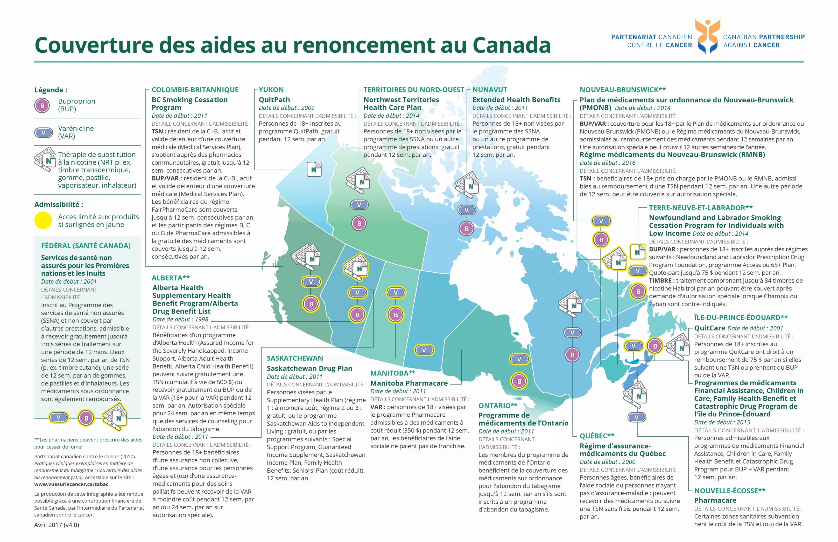
Notes:
Partenariat canadien contre le cancer. Couverture des aides au renoncement au Canada. Avril 2016. Disponible à : https://content.cancerview.ca/download/cv/prevention_and_screening/tobacco_cessation/documents/cessationaidcoverage2frpdf?attachment=0.

Slide 37
Exemples de scénarios d’abandon du tabagisme

Slide 38
Exemples de scénarios d’abandon du tabagisme
Ces scénarios ne sont présentés qu’à des fins d’illustration
Les territoires de compétence sont encouragés à élaborer leurs propres scénarios en utilisant le fichier de données brutes sur les estimations des principaux coûts comme point de départ, et en incorporant des sources locales de données pour améliorer la précision des estimations

Slide 39
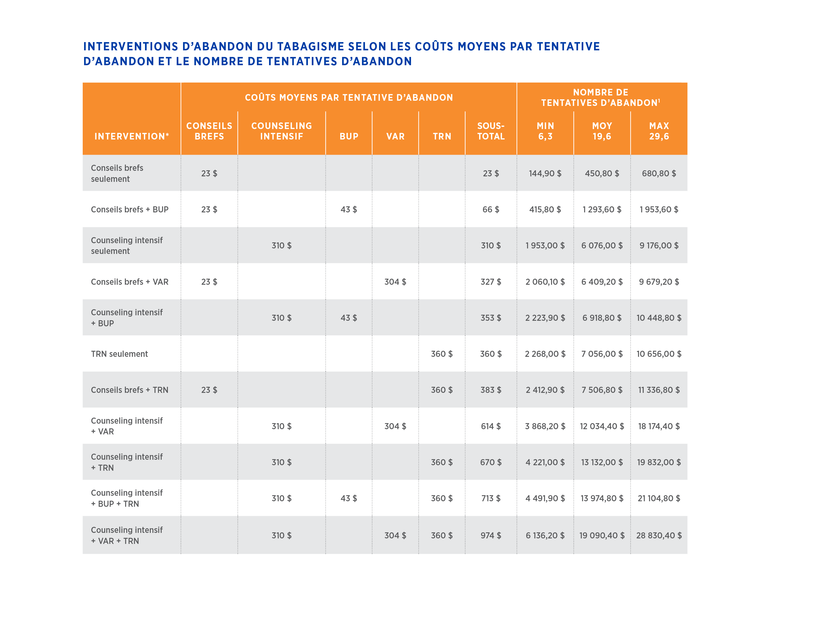
¹ En vertu de la modélisation et des données de Chaiton et coll., tirées de l'étude de 2016 sur l’estimation des tentatives d’abandon au sein de la population canadienne, des scénarios comprenant un nombre de tentatives minimum, maximum et moyen sont présentés et seraient vraisemblablement pertinents pour la plupart des populations de patients atteints de cancer. Nombre minimum de tentatives d’abandon = 6,3 tentatives. Ce scénario, qui est tiré d’un rappel des tentatives d’abandon sur une échelle de temps équivalant à la durée de vie de toutes les personnes ayant réussi à cesser de fumer, peut sous-estimer le nombre réel de tentatives d’abandon. Nombre maximum de tentatives d’abandon = 29,6 tentatives. Ce scénario est tiré d’une approche de table de survie, de sorte que le taux de réussite des tentatives d’abandon varie selon « l’âge auquel la tentative d’abandon est effectuée », comme on l’a constaté au cours de la période de l’étude. Cette approche, qui compense l’autre approche, car elle surestime les chances de succès, peut sous-estimer les tentatives ultérieures. Nombre moyen de tentatives d’abandon = 19,6 tentatives. Ce scénario, qui est tiré d’une hypothèse de taux constant selon laquelle toutes les tentatives d’abandon ont la même chance de réussir, peu importe le nombre de tentatives précédentes, peut sous-estimer le nombre réel de tentatives d’abandon.
* L’efficacité de chaque intervention varie.
Les estimations sont fondées sur les hypothèses et les coûts contenus dans le fichier de données brutes; veuillez vous reporter à ce document pour obtenir plus de détails sur les coûts et les hypothèses.
Notes:
Veuillez vous reporter au fichier de données brutes sur les estimations des principaux coûts pour obtenir l’ensemble des détails, des hypothèses et des citations.
Tous les coûts ont été convertis selon la valeur du dollar en 2016.
¹ En vertu de la modélisation et des données de Chaiton et coll., tirées de l'étude de 2016 sur l’estimation des tentatives d’abandon au sein de la population canadienne, des scénarios comprenant un nombre de tentatives minimum, maximum et moyen sont présentés et seraient vraisemblablement pertinents pour la plupart des populations de patients atteints de cancer. Nombre minimum de tentatives d’abandon = 6,3 tentatives. Ce scénario, qui est tiré d’un rappel des tentatives d’abandon sur une échelle de temps équivalant à la durée de vie de toutes les personnes ayant réussi à cesser de fumer, peut sous-estimer le nombre réel de tentatives d’abandon. Nombre maximum de tentatives d’abandon = 29,6 tentatives. Ce scénario est tiré d’une approche de table de survie, de sorte que le taux de réussite des tentatives d’abandon varie selon « l'âge auquel la tentative d’abandon est effectuée », comme on l’a constaté au cours de la période de l’étude. Cette approche, qui compense l’autre approche, car elle surestime les chances de succès, peut sous-estimer les tentatives ultérieures. Nombre moyen de tentatives d’abandon = 19,6 tentatives. Ce scénario, qui est tiré d'une hypothèse de taux constant selon laquelle toutes les tentatives d’abandon ont la même chance de réussir, peu importe le nombre de tentatives précédentes, peut sous-estimer le nombre réel de tentatives d’abandon. Enfin, le nombre maximum de tentatives d’abandon (142) selon Chaiton et coll. n’a pas été utilisé lors de cette analyse, car il représente une approche fondée sur la durée de vie. Ce nombre est donc moins pertinent pour la population de patients atteints de cancer, mais peut être utile pour estimer le nombre de tentatives d’abandon au sein de la population générale.
Chaiton M, Diemert L, Cohen JE, et coll. Estimating the number of quit attempts it takes to quit smoking successfully in a longitudinal cohort of smokers. BMJ Open 2016;6:e011045. doi: 10.1136/bmjopen-2016-011045
* L’efficacité de chaque intervention varie.
ª Salaire moyen des professionnels de la santé (médecins, infirmières autorisées et pharmaciens) utilisé pour calculer les coûts relatifs au personnel.
^{b} Par TRN, on entend ce qui suit : timbres, gomme, pastilles, inhalateur ou vaporisateur. Les coûts moyens par semaine, établis en fonction de l’utilisation moyenne de chaque forme d’aide : timbres à 20 $, pastilles à 10 $, gomme à 29 $, vaporisateur à 45 $ et inhalateur à 46 $.

Slide 40
ª Salaire moyen des professionnels de la santé (médecins, infirmières autorisées et pharmaciens) utilisé pour calculer les coûts relatifs au personnel. Le coût par minute est de 0,70 $.
* L’orientation peut être effectuée vers un programme externe d’abandon du tabagisme, une ligne téléphonique d’aide à l’abandon du tabagisme, etc.
¹ En vertu de la modélisation et des données de Chaiton et coll., tirées de l'étude de 2016 sur l’estimation des tentatives d’abandon au sein de la population canadienne, des scénarios comprenant un nombre de tentatives minimum, maximum et moyen sont présentés et seraient vraisemblablement pertinents pour la plupart des populations de patients atteints de cancer. Nombre minimum de tentatives d’abandon = 6,3 tentatives. Ce scénario, qui est tiré d’un rappel des tentatives d’abandon sur une échelle de temps équivalant à la durée de vie de toutes les personnes ayant réussi à cesser de fumer, peut sous-estimer le nombre réel de tentatives d’abandon. Nombre maximum de tentatives d’abandon = 29,6 tentatives. Ce scénario est tiré d’une approche de table de survie, de sorte que le taux de réussite des tentatives d’abandon varie selon « l’âge auquel la tentative d’abandon est effectuée », comme on l’a constaté au cours de la période de l’étude. Cette approche, qui compense l’autre approche, car elle surestime les chances de succès, peut sous-estimer les tentatives ultérieures. Nombre moyen de tentatives d’abandon = 19,6 tentatives. Ce scénario, qui est tiré d’une hypothèse de taux constant selon laquelle toutes les tentatives d’abandon ont la même chance de réussir, peu importe le nombre de tentatives précédentes, peut sous-estimer le nombre réel de tentatives d’abandon.
Notes:
Veuillez vous reporter au fichier de données brutes sur les estimations des principaux coûts pour obtenir l'ensemble des détails, des hypothèses et des citations.
Tous les coûts ont été convertis selon la valeur du dollar en 2016.
ª Salaire moyen des professionnels de la santé (médecins, infirmières autorisées et pharmaciens) utilisé pour calculer les coûts relatifs au personnel. Le coût par minute est de 0,70 $.
¹ En vertu de la modélisation et des données de Chaiton et coll., tirées de l'étude de 2016 sur l’estimation des tentatives d’abandon au sein de la population canadienne, des scénarios comprenant un nombre de tentatives minimum, maximum et moyen sont présentés et seraient vraisemblablement pertinents pour la plupart des populations de patients atteints de cancer. Nombre minimum de tentatives d’abandon = 6,3 tentatives. Ce scénario, qui est tiré d’un rappel des tentatives d’abandon sur une échelle de temps équivalant à la durée de vie de toutes les personnes ayant réussi à cesser de fumer, peut sous-estimer le nombre réel de tentatives d’abandon. Nombre maximum de tentatives d’abandon = 29,6 tentatives. Ce scénario est tiré d’une approche de table de survie, de sorte que le taux de réussite des tentatives d’abandon varie selon « l'âge auquel la tentative d’abandon est effectuée », comme on l’a constaté au cours de la période de l’étude. Cette approche, qui compense l’autre approche, car elle surestime les chances de succès, peut sous-estimer les tentatives ultérieures. Nombre moyen de tentatives d’abandon = 19,6 tentatives. Ce scénario, qui est tiré d'une hypothèse de taux constant selon laquelle toutes les tentatives d’abandon ont la même chance de réussir, peu importe le nombre de tentatives précédentes, peut sous-estimer le nombre réel de tentatives d’abandon. Enfin, le nombre maximum de tentatives d’abandon (142) selon Chaiton et coll. n’a pas été utilisé lors de cette analyse, car il représente une approche fondée sur la durée de vie. Ce nombre est donc moins pertinent pour la population de patients atteints de cancer, mais peut être utile pour estimer le nombre de tentatives d’abandon au sein de la population générale.
Chaiton M, Diemert L, Cohen JE, et coll. Estimating the number of quit attempts it takes to quit smoking successfully in a longitudinal cohort of smokers BMJ Open 2016;6:e011045. doi: 10.1136/bmjopen-2016-011045

Slide 41
ª Salaire moyen des professionnels de la santé (médecins, infirmières autorisées et pharmaciens) utilisé pour calculer les coûts relatifs au personnel. Le coût par minute est de 0,70 $.
^{b} Par TRN, on entend ce qui suit : timbres, gomme, pastilles, inhalateur ou vaporisateur. Les coûts moyens par semaine, établis en fonction de l’utilisation moyenne de chaque forme d’aide : timbres à 20 $, pastilles à 10 $, gomme à 29 $, vaporisateur à 45 $ et inhalateur à 46 $.
¹En vertu de la modélisation et des données de Chaiton et coll., tirées de l'étude de 2016 sur l'estimation des tentatives d’abandon au sein de la population canadienne, des scénarios comprenant un nombre de tentatives minimum, maximum et moyen sont présentés et seraient vraisemblablement pertinents pour la plupart des populations de patients atteints de cancer. Nombre minimum de tentatives d’abandon = 6,3 tentatives. Ce scénario, qui est tiré d’un rappel des tentatives d’abandon sur une échelle de temps équivalant à la durée de vie de toutes les personnes ayant réussi à cesser de fumer, peut sous-estimer le nombre réel de tentatives d’abandon. Nombre maximum de tentatives d’abandon = 29,6 tentatives. Ce scénario est tiré d’une approche de table de survie, de sorte que le taux de réussite des tentatives d’abandon varie selon « l’âge auquel la tentative d’abandon est effectuée », comme on l’a constaté au cours de la période de l’étude. Cette approche, qui compense l’autre approche, car elle surestime les chances de succès, peut sous-estimer les tentatives ultérieures. Nombre moyen de tentatives d’abandon = 19,6 tentatives. Ce scénario, qui est tiré d’une hypothèse de taux constant selon laquelle toutes les tentatives d’abandon ont la même chance de réussir, peu importe le nombre de tentatives précédentes, peut sous-estimer le nombre réel de tentatives d’abandon.
Notes:
Veuillez vous reporter au fichier de données brutes sur les estimations des principaux coûts pour obtenir l’ensemble des détails, des hypothèses et des citations.
Tous les coûts ont été convertis selon la valeur du dollar en 2016.
ª Salaire moyen des professionnels de la santé (médecins, infirmières autorisées et pharmaciens) utilisé pour calculer les coûts relatifs au personnel. Le coût par minute est de 0,70 $.
^{b} Par TRN, on entend ce qui suit : timbres, gomme, pastilles, inhalateur ou vaporisateur. Les coûts moyens par semaine, établis en fonction de l’utilisation moyenne de chaque forme d’aide : timbres à 20 $, pastilles à 10 $, gomme à 29 $, vaporisateur à 45 $ et inhalateur à 46 $.
¹ En vertu de la modélisation et des données de Chaiton et coll., tirées de l'étude de 2016 sur l’estimation des tentatives d’abandon au sein de la population canadienne, des scénarios comprenant un nombre de tentatives minimum, maximum et moyen sont présentés et seraient vraisemblablement pertinents pour la plupart des populations de patients atteints de cancer. Nombre minimum de tentatives d’abandon = 6,3 tentatives. Ce scénario, qui est tiré d’un rappel des tentatives d’abandon sur une échelle de temps équivalant à la durée de vie de toutes les personnes ayant réussi à cesser de fumer, peut sous-estimer le nombre réel de tentatives d’abandon. Nombre maximum de tentatives d’abandon = 29,6 tentatives. Ce scénario est tiré d’une approche de table de survie, de sorte que le taux de réussite des tentatives d’abandon varie selon « l'âge auquel la tentative d’abandon est effectuée », comme on l’a constaté au cours de la période de l’étude. Cette approche, qui compense l’autre approche, car elle surestime les chances de succès, peut sous-estimer les tentatives ultérieures. Nombre moyen de tentatives d’abandon = 19,6 tentatives. Ce scénario, qui est tiré d'une hypothèse de taux constant selon laquelle toutes les tentatives d’abandon ont la même chance de réussir, peu importe le nombre de tentatives précédentes, peut sous-estimer le nombre réel de tentatives d’abandon. Enfin, le nombre maximum de tentatives d’abandon (142) selon Chaiton et coll. n’a pas été utilisé lors de cette analyse, car il représente une approche fondée sur la durée de vie. Ce nombre est donc moins pertinent pour la population de patients atteints de cancer, mais peut être utile pour estimer le nombre de tentatives d’abandon au sein de la population générale.
Chaiton M, Diemert L, Cohen JE, et coll. Estimating the number of quit attempts it takes to quit smoking successfully in a longitudinal cohort of smokers. BMJ Open 2016;6:e011045. doi: 10.1136/bmjopen-2016-011045

Slide 42
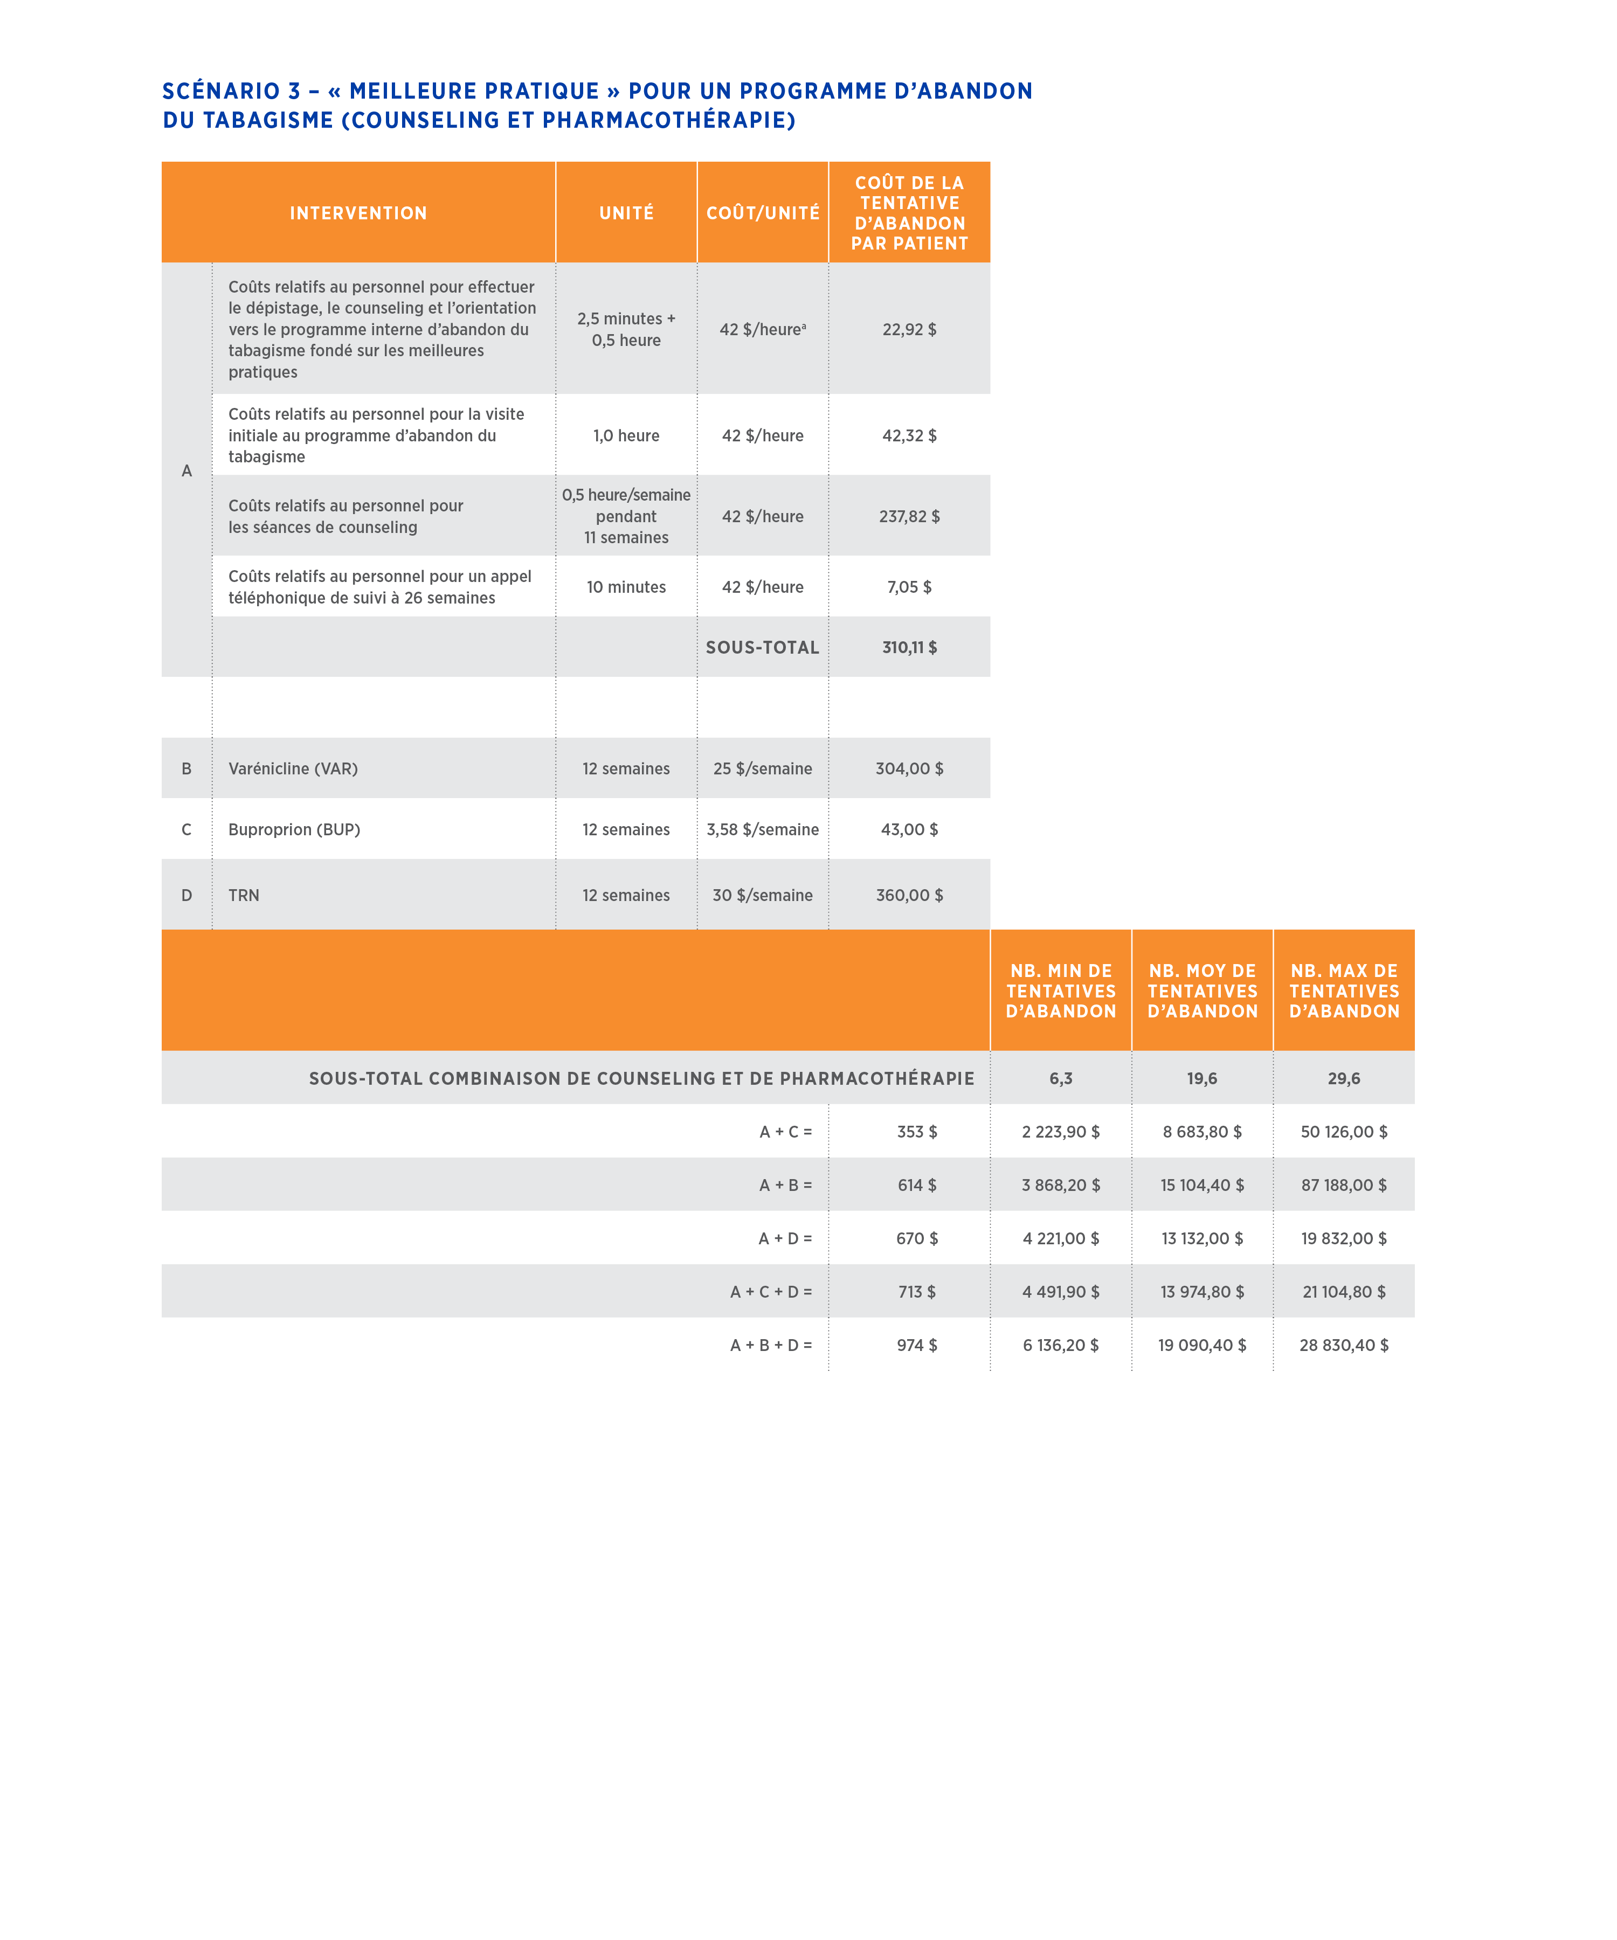
ª Salaire moyen des professionnels de la santé (médecins, infirmières autorisées et pharmaciens) utilisé pour calculer les coûts relatifs au personnel. Le coût par minute est de 0,70 $.
^{b} Par TRN, on entend ce qui suit : timbres, gomme, pastilles, inhalateur ou vaporisateur. Les coûts moyens par semaine, établis en fonction de l’utilisation moyenne de chaque forme d’aide : timbres à 20 $, pastilles à 10 $, gomme à 29 $, vaporisateur à 45 $ et inhalateur à 46 $.
¹ En vertu de la modélisation et des données de Chaiton et coll., tirées de l'étude de 2016 sur l’estimation des tentatives d’abandon au sein de la population canadienne, des scénarios comprenant un nombre de tentatives minimum, maximum et moyen sont présentés et seraient vraisemblablement pertinents pour la plupart des populations de patients atteints de cancer.
Notes:
Veuillez vous reporter au fichier de données brutes sur les estimations des principaux coûts pour obtenir l'ensemble des détails, des hypothèses et des citations.
Tous les coûts ont été convertis selon la valeur du dollar en 2016.
ª Salaire moyen des professionnels de la santé (médecins, infirmières autorisées et pharmaciens) utilisé pour calculer les coûts relatifs au personnel. Le coût par minute est de 0,70 $.
^{b} Par TRN, on entend ce qui suit : timbres, gomme, pastilles, inhalateur ou vaporisateur. Les coûts moyens par semaine, établis en fonction de l'utilisation moyenne de chaque forme d'aide : timbres à 20 $, pastilles à 10 $, gomme à 29 $, vaporisateur à 45 $ et inhalateur à 46 $.
¹ En vertu de la modélisation et des données de Chaiton et coll., tirées de l'étude de 2016 sur l'estimation des tentatives d'abandon au sein de la population canadienne, des scénarios comprenant un nombre de tentatives minimum, maximum et moyen sont présentés et seraient vraisemblablement pertinents pour la plupart des populations de patients atteints de cancer. Nombre minimum de tentatives d’abandon = 6,3 tentatives. Ce scénario, qui est tiré d’un rappel des tentatives d'abandon sur une échelle de temps équivalant à la durée de vie de toutes les personnes ayant réussi à cesser de fumer, peut sous-estimer le nombre réel de tentatives d'abandon. Nombre maximum de tentatives d'abandon = 29,6 tentatives. Ce scénario est tiré d'une approche de table de survie, de sorte que le taux de réussite des tentatives d'abandon varie selon « l'âge auquel la tentative d'abandon est effectuée », comme on l'a constaté au cours de la période de l'étude. Cette approche, qui compense l'autre approche, car elle surestime les chances de succès, peut sous-estimer les tentatives ultérieures. Nombre moyen de tentatives d'abandon = 19,6 tentatives. Ce scénario, qui est tiré d'une hypothèse de taux constant selon laquelle toutes les tentatives d'abandon ont la même chance de réussir, peu importe le nombre de tentatives précédentes, peut sous-estimer le nombre réel de tentatives d'abandon. Enfin, le nombre maximum de tentatives d'abandon (142) selon Chaiton et coll. n'a pas été utilisé lors de cette analyse, car il représente une approche fondée sur la durée de vie. Ce nombre est donc moins pertinent pour la population de patients atteints de cancer, mais peut être utile pour estimer le nombre de tentatives d'abandon au sein de la population générale.
Chaiton M, Diemert L, Cohen JE, et coll. Estimating the number of quit attempts it takes to quit smoking successfully in a longitudinal cohort of smokers. BMJ Open 2016;6:e011045. doi: 10.1136/bmjopen-2016-011045

Slide 43
Traitement du cancer

Slide 44
(de Oliveira et coll., 2016)
Notes:
Tous les coûts ont été convertis selon la valeur du dollar en 2016.
Chez les femmes atteintes d'un cancer colorectal, les coûts nets moyens estimés les plus élevés se situent lors de la phase initiale; cependant, le traitement de ces patientes entraîne également les coûts nets moyens estimés les plus faibles lors des phases de prédiagnostic et continue. Le traitement des femmes atteintes d'un cancer du sein entraîne les coûts nets moyens estimés les plus faibles lors des phases initiale et terminale. En général, parmi les 4 cancers les plus traités chez les femmes, les phases initiale et terminale représentent des coûts nets moyens estimés plus élevés que les phases de prédiagnostic et continue.
de Oliveira C, Pataky R, Bremner K, Rangrej J, Chan K, Cheung W, Hoch J, Peacock S, Krahn M. Phase-specific and lifetime costs of cancer care in Ontario, Canada. BMC Cancer; 2016;16(1):809.

Slide 45
(de Oliveira et coll., 2016)
Notes:
Tous les coûts ont été convertis selon la valeur du dollar en 2016.
Le traitement des hommes atteints d'un cancer de la prostate entraîne les coûts nets moyens estimés les plus faibles lors des phases initiale, continue et terminale, alors que celui des hommes atteints d'un cancer du poumon représente les coûts nets moyens estimés les plus élevés lors des phases de prédiagnostic et terminale. En général, chez les hommes atteints des 4 cancers les plus traités, les phases initiale et terminale sont assorties de coûts nets moyens estimés plus élevés que les phases de prédiagnostic et continue.
de Oliveira C, Pataky R, Bremner K, Rangrej J, Chan K, Cheung W, Hoch J, Peacock S, Krahn M. Phase-specific and lifetime costs of cancer care in Ontario, Canada. BMC Cancer; 2016;16(1):809.

Slide 46
Citation suggérée
Partenariat canadien contre le cancer. (2017). Estimations des principaux coûts du traitement contre le cancer et de l’abandon du tabagisme au Canada. Consulté le XX [mois] 20XX à partir de : www.vuesurlecancer.ca/prevention_et_depistage/tabac/

Slide 47
Bibliographie
Alberta Health Services (AHS). Tobacco Use Statistics [Disponible à : https://www.albertaquits.ca/about-us/tobacco-usage/tobacco-use-statistics#costs-of-smoking.
de Oliveira C, Pataky R, Bremner K, Rangrej J, Chan K, Cheung W, Hoch J, Peacock S, Krahn M. Phase-specific and lifetime costs of cancer care in Ontario, Canada. BMC Cancer; 2016;16(1):809.
Site Web des programmes d’emploi et d’éducation du gouvernement de l’Alberta : http://occinfo.alis.alberta.ca/occinfopreview/info/browse-wages.
Gritz E, Fingeret M, Vidrine D, Lazev A, Mehta N, Reece G. Successes and failures of the teachable moment: Smoking Cessation in Cancer Patients. Cancer. 2006;106(1):17-27.
Hughes JR. A Quantitative Estimate of the Clinical Significance of Treating Tobacco Dependence. Am J Prev Med 2012;100(2):130-4.
Liu J, Chadder J, Fung S, G Lockwood, Rahal R, Halligan M, Mowat D, Bryant H. Smoking behaviours of current cancer patients in Canada. Current Oncology 2016; 23(3):201-203.
Lucchiari C, Masiero M, Botturi A, Pravettoni G. Helping patients to reduce tobacco consumption in oncology: a narrative review. Springerplus 2016;5:1136.
Reid JL, Hammond D, Rynard VL, R. B. Tobacco Use in Canada: Patterns and Trends, 2015 Edition. Waterloo, Ont. : Centre pour l’avancement de la santé des populations Propel, Université de Waterloo.
Simmons V, Litvin E, Patel R, Jacobsen P, McCaffrey J, Bepler G et coll. Patient–provider communication and perspectives on smoking cessation and relapse in the oncology setting. Patient Education and Counseling. 2009;77(3):398-403.
Warren GW, Ward KD. Integration of tobacco cessation services into multidisciplinary lung cancer care: rationale, state of the art, and future directions. Transl Lung Cancer Res 2015;4:339-52.
Weaver K, Danhauer S, Tooze J, Blackstock A, Spangler J, Thomas L et coll. Smoking Cessation Counseling Beliefs and Behaviors of Outpatient Oncology Providers. The Oncologist. 2012;17(3):455-462.
National Institute for Health and Clinical Excellence. Guidance on the Use of Nicotine Replacement Therapy (NRT) and Bupropion for Smoking Cessation. 2002: 1-27. http://www.nice.org.uk/nicemedia/pdf/NiceNRT39GUIDANCE.pdf.
Hughes JR, Keely J, Naud S. Shape of the relapse curve and long-term abstinence among untreated smokers. Addiction 2004;99:29–38.
Chaiton M, Diemert L, Cohen JE, et coll. Estimating the number of quit attempts it takes to quit smoking successfully in a longitudinal cohort of smokers. BMJ Open 2016;6:e011045. doi: 10.1136/bmjopen-2016-011045
Hajek P, Stead LF, West R, Jarvis M, Hartmann-Boyce J, Lancaster T. Relapse prevention interventions for smoking cessation. Cochrane Database of Systematic Reviews 2013, Issue 8. Nº d'article : CD003999. DOI: 10.1002/14651858.CD003999.pub4.
Cahill K, Stevens S, Perera R, Lancaster T. Pharmacological interventions for smoking cessation: an overview and network meta-analysis. Cochrane Database of Systematic Reviews 2013, Issue 5. Nº d'article : CD009329. DOI: 10.1002/14651858.CD009329.pub2.
Cahill K, Stevens S, Lancaster T. Pharmacological Treatments for Smoking Cessation. JAMA. 2014;311(2):193-194. doi:10.1001/jama.2013.283787
Robert D. Reid, Gillian Pritchard, Kathryn Walker, Debbie Aitken, Kerri-Anne Mullen, et Andrew L. Pipe. Managing smoking cessation. CMAJ 6 décembre 2016, 188:E484-E492
Fiore MC, Jaén CR, Baker TB, et coll. Treating tobacco use and dependence: 2008 update. Washington (DC) : US Department of Health and Human Services, Public Health Service; 2008.
Stead LF, Buitrago D, Preciado N, et coll. Physician advice for smoking cessation. Cochrane Database Syst Rev 2013;(5): CD000165.
Lancaster T, Stead LF. Individual behavioural counselling for smoking cessation. Cochrane Database Syst Rev 2005; (2): CD001292.
Stead LF, Lancaster T. Group behaviour therapy programs for smoking cessation. Cochrane Database Syst Rev 2005;(2): CD001007.
Stead LF, Hartmann-Boyce J, Perera R, et coll. Telephone counselling for smoking cessation. Cochrane Database Syst Rev 2013;(8):CD002850.
Stead LF, Koilpillai P, Fanshawe TR, Lancaster T. Combined pharmacotherapy and behavioural interventions for smoking cessation. Cochrane Database of Systematic Reviews 2016, Issue 3. Nº d'article : CD008286. DOI: 10.1002/14651858.CD008286.pub3.

